Slide 1
Explosion des Notebookmarkts

Slide 2

Das Titanium Powerbook
Bester Notebook-Rechner der Branche
Unübertroffen

Slide 3
Entwicklung
Bald: Mehr Notebooks als Desktoprechner verkauft
Prognose: nächstes Jahr 35%

Slide 4
Entwicklung
2001: Einführung des Titanium Powerbooks
Anwachsen der Notebookverkäufe auf 35%
2002: 10% mehr als die Konkurrenz!

Slide 5
Unser Ziel
Mehr Notebooks als Desktoprechner verkaufen!

Slide 6
Und wie geht‘s weiter?

Slide 7
Das Titanium Powerbook bleibt
Meilenstein
Wird nicht vom Markt verschwinden!
Aber …. Wir machen es noch besser:

Slide 8
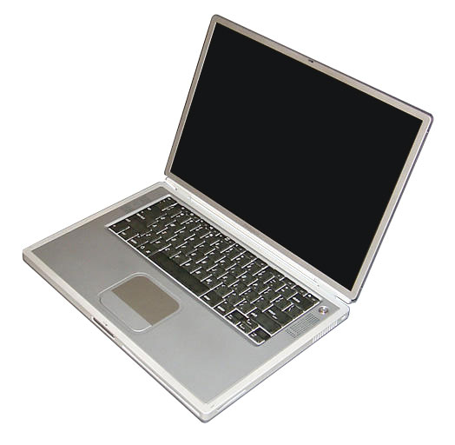
Das neue 17“ Powerboook
17“-Megabildschirm vom iMac!!!

